Slide 1
PODEJMOWANIE I PROWADZENIE DZIAŁALNOŚCI GOSPODARCZEJ
Obliczanie
podatku VAT

Slide 2
Zaokrąglanie kwot na fakturze VAT CZĘŚĆ 1
Kwoty wykazywane w fakturze zaokrągla się do pełnych groszy, przy czym końcówki poniżej 0,5 grosza pomija się, a końcówki równe 0,5 grosza i wyższe zaokrągla się w górę do całego grosza.
Przykład 1
Wartość netto towaru: 120,03 zł
Stawka VAT: 23%
Kwota podatku:
120,03 x 23% = 27,6069 zł
Końcówka kwoty wynosi 0,0069 zł czyli 0,69 gr
Jest wyższa od pół grosza, więc zaokrągla się ją w górę do pełnego grosza. Kwota podatku do wpisania na fakturze wyniesie więc 27,61 zł
Wartość brutto towaru: 120,03 + 27,61 = 147,64 zł

Slide 3
Zaokrąglanie kwot na fakturze VAT CZĘŚĆ 2
Kwoty wykazywane w fakturze zaokrągla się do pełnych groszy, przy czym końcówki poniżej 0,5 grosza pomija się, a końcówki równe 0,5 grosza i wyższe zaokrągla się w górę do całego grosza.
Przykład 2
Wartość netto towaru: 222,87 zł
Stawka VAT: 23%
Kwota podatku: 222,87 x 23% = 51,2601 zł
Końcówka kwoty wynosi 0,0001 zł czyli 0,01 gr
Jest niższa od pół grosza, więc zgodnie z zasadami zaokrąglania pomija się ją. Kwota podatku do wpisania na fakturze wyniesie więc 51,26 zł
Wartość brutto towaru: 222,87 + 51,26 = 274,13 zł

Slide 4
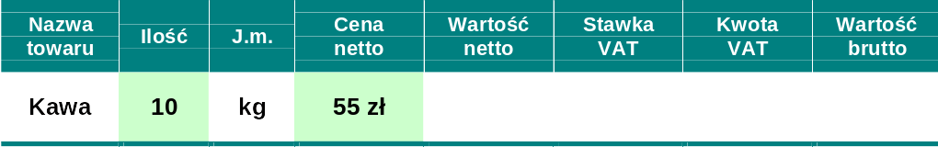
Obliczanie wartości netto, gdy znana jest cena netto
i ilość
WN = I x CN
WN = wartość netto (bez VAT)
I = ilość
CN = cena netto (bez VAT)
Przykład
W hurtowni sprzedano 10 kg kawy w cenie netto 55 zł za kg. Jaka jest wartość netto sprzedanej kawy?
550 zł
WN = 10 kg x 55 zł = 550 zł

Slide 5
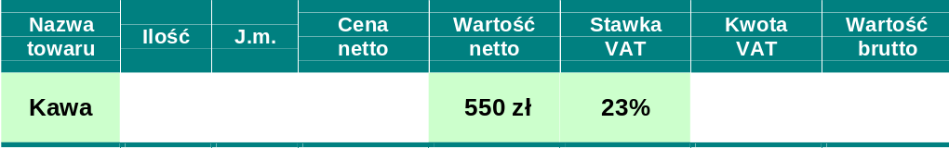
Obliczanie kwoty podatku, gdy znana jest wartość netto i stawka podatku
KP = WN x SP
KP = kwota podatku VAT
WN = wartość netto
SP = stawka podatku VAT
Przykład
W hurtowni sprzedano kawę o wartości netto 550 zł. Kawa opodatkowana jest stawką VAT 23%. Ile wynosi kwota podatku VAT od sprzedanej kawy?
126,50 zł
KP = 550 zł x 23% = 126,50 zł

Slide 6
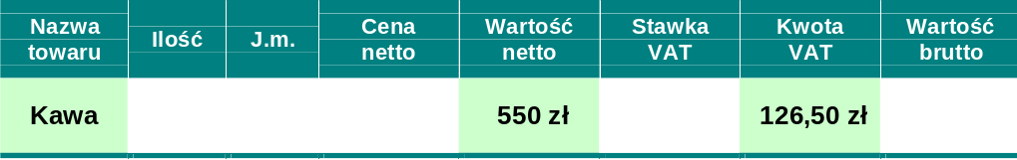
Obliczanie wartości brutto, gdy znana jest wartość netto i kwota podatku
WB = WN + KP
WB = wartość brutto
WN = wartość netto
KP = kwota podatku VAT
Przykład
W hurtowni sprzedano kawę o wartości netto 550 zł. Kwota podatku VAT od transakcji wynosi 126,50 zł.
Ile wynosi wartość brutto sprzedanej kawy?
676,50 zł
WB = 550 zł + 126,50 zł = 676,50 zł

Slide 7
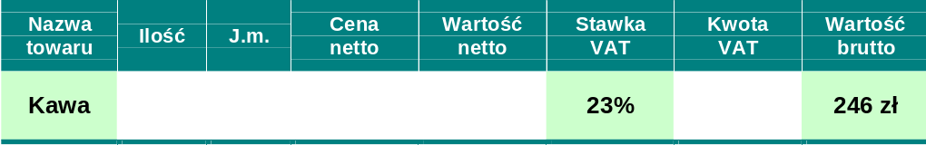
Obliczanie kwoty podatku, gdy znana jest wartość brutto i stawka podatku CZĘŚĆ 1
KP =
KP = kwota podatku VAT
WB = wartość brutto
SP = stawka podatku VAT
(WB x SP)
(100% + SP)
Przykład
W hurtowni sprzedano kawę o wartości brutto 246 zł. Kawa opodatkowana jest stawką VAT 23%.
Ile wynosi kwota podatku VAT?
46 zł
(246 zł x 23%)
KP = = 46 zł
(100% + 23%)

Slide 8
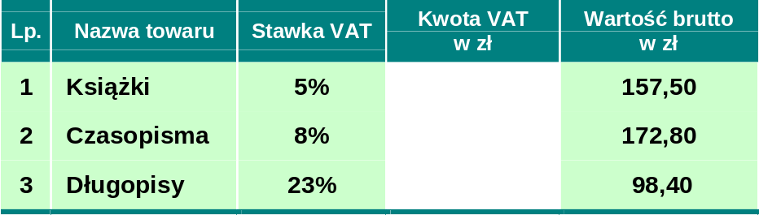
Obliczanie kwoty podatku, gdy znana jest wartość brutto i stawka podatku CZĘŚĆ 2
KP =
KP = kwota podatku VAT
WB = wartość brutto
SP = stawka podatku VAT
(WB x SP)
(100% + SP)
Ćwiczenie
Uzupełnij kolumnę „Kwota VAT w zł”.
7,50
(157,50 zł x 5%)
1. KP = = 7,50 zł
(100% + 5%)

Slide 9
Obliczanie kwoty podatku, gdy znana jest wartość brutto i stawka podatku CZĘŚĆ 2
KP =
KP = kwota podatku VAT
WB = wartość brutto
SP = stawka podatku VAT
(WB x SP)
(100% + SP)
Ćwiczenie
Uzupełnij kolumnę „Kwota VAT w zł”.
7,50
12,80
(172,80 zł x 8%)
2. KP = = 12,80 zł
(100% + 8%)

Slide 10
Obliczanie kwoty podatku, gdy znana jest wartość brutto i stawka podatku CZĘŚĆ 2
KP =
KP = kwota podatku VAT
WB = wartość brutto
SP = stawka podatku VAT
(WB x SP)
(100% + SP)
Ćwiczenie
Uzupełnij kolumnę „Kwota VAT w zł”.
7,50
12,80
18,40
(98,40 zł x 23%)
3. KP = = 18,40 zł
(100% + 23%)

Slide 11
Obliczanie wartości netto, gdy znana jest wartość brutto i stawka podatku CZĘŚĆ 1
WN =
WN = wartość netto
WB = wartość brutto
SP = stawka podatku VAT
(WB x 100%)
(100% + SP)
Przykład
W hurtowni sprzedano kawę o wartości brutto 246 zł. Kawa opodatkowana jest stawką VAT 23%.
Ile wynosi wartość netto sprzedanej kawy?
200 zł
(246 zł x 100%)
WN = = 200 zł
(100% + 23%)

Slide 12
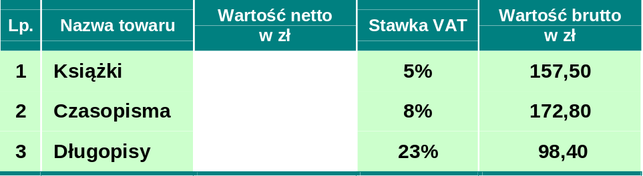
Obliczanie wartości netto, gdy znana jest wartość brutto i stawka podatku CZĘŚĆ 2
WN =
WN = wartość netto
WB = wartość brutto
SP = stawka podatku VAT
(WB x 100%)
(100% + SP)
Ćwiczenie
Uzupełnij kolumnę „Wartość netto w zł”.
150,00
(157,50 zł x 100%)
1. WN = = 150,00 zł
(100% + 5%)

Slide 13
Obliczanie wartości netto, gdy znana jest wartość brutto i stawka podatku CZĘŚĆ 2
WN =
WN = wartość netto
WB = wartość brutto
SP = stawka podatku VAT
(WB x 100%)
(100% + SP)
Ćwiczenie
Uzupełnij kolumnę „Wartość netto w zł”.
150,00
160,00
(172,80 zł x 100%)
2. WN = = 160,00 zł
(100% + 8%)

Slide 14
Obliczanie wartości netto, gdy znana jest wartość brutto i stawka podatku CZĘŚĆ 2
WN =
WN = wartość netto
WB = wartość brutto
SP = stawka podatku VAT
(WB x 100%)
(100% + SP)
Ćwiczenie
Uzupełnij kolumnę „Wartość netto w zł”.
150,00
160,00
80,00
(98,40 zł x 100%)
3. WN = = 80,00 zł
(100% + 23%)

Slide 15
Dziękuję za uwagę

